Slide 1


CONFIDENTIAL
AI KAIZEN COPILOT
Motion Analyzer: đo Muda · Mura · Muri từ video thao tác
A2 • TÍCH LŨY KNOW-HOW CHUYÊN GIA CHO AI HỌC
Đội thi: Trịnh Gia Huy (nhóm trưởng) · Vũ Văn Mạnh · Nguyễn Trần Quang · Trịnh Hoài Nam
Notes:
[~45 giây — mở đầu]
Kính chào ban giám khảo. Chúng em là đội AI Kaizen Copilot, gồm Trịnh Gia Huy (nhóm trưởng), Vũ Văn Mạnh, Nguyễn Trần Quang và Trịnh Hoài Nam.
Đề tài của đội là "Motion Analyzer": biến video thao tác lắp ráp thành các chỉ số Lean Muda – Mura – Muri và đề xuất Kaizen có kiểm chứng.
Đề tài thuộc danh mục A2: tích lũy know-how của người thợ giỏi thành dữ liệu để AI học và để đào tạo người mới.
Trong khoảng 15 phút, chúng em sẽ trình bày bài toán, giải pháp, kết quả đo thật trên dataset HA4M và kế hoạch pilot tại DENSO.

Slide 2




CONFIDENTIAL
TÓM TẮT ĐỀ XUẤT
TÊN CHỦ ĐỀ: AI KAIZEN COPILOT — MOTION ANALYZER
CHỦ ĐỀ DỰ THI ĐỀ XUẤT
✓
AI - Dự báo & Tri thức
Humanoid & Robot
✓
Data - Chuẩn hóa & Khai thác
CÂU HỎI | TRẢ LỜI
1. Trình bày điểm mới, đột phá so với các giải pháp truyền thống? | Đo đồng thời Muda–Mura–Muri từ camera RGB thường; “số do code tính, LLM chỉ giải thích” với validator tự động chặn số/trích dẫn bịa; kiểm chứng kép bằng nhãn chuyên gia HA4M và cảm biến Azure Kinect.
2. Ý tưởng này đang giải quyết vấn đề gì tại Denso? | Bấm giờ thủ công 2–4 giờ/trạm, phụ thuộc người đo, chỉ lấy vài chu kỳ; know-how người thợ giỏi là tri thức ngầm, mất khi nghỉ việc; lãng phí, biến động, quá tải không được đo liên tục.
3. Phương pháp/công cụ áp dụng và thời gian thực hiện dự án? | MediaPipe Pose trên CPU → lọc One Euro → zone/rule tách bước SOP → chỉ số 3M → 7 rule phát hiện → LLM (Gemini/Claude) + validator → dashboard. PoC đã chạy end-to-end; pilot 4 tuần tại 1 trạm.
4. Ý tưởng này mang lại hiệu quả gì? Cho số liệu. | HA4M U001: sai số cycle time 0.6 s/77.9 s, F1@IoU0.5 bước 0.75, MAE bước 0.62 s; cổ tay phải 95% frame lệch < 50 px so với Azure Kinect; phân tích 2 chu kỳ ≈ 9 s sau khi có keypoint.
5. Khả năng mở rộng, triển khai ngang của dự án là gì (trong nội bộ Denso hoặc các nhà máy khác)? | Chỉ cần cấu hình trạm (zone + SOP) và KB riêng; mỗi lần chạy là một run có manifest để so sánh trước/sau, giữa trạm, giữa người; lưu golden cycle cho đào tạo.
6. Nhóm đã có những kiến thức hoặc kinh nghiệm nào giúp thực hiện giải pháp? | Computer vision & pose, chuỗi thời gian, Lean/IE (3M, ECRS, Yamazumi), LLM có kiểm chứng, dashboard Streamlit và kiểm thử tự động (30 test).
FINAL PITCH MESSAGE
Nếu được chọn, đội sẽ pilot 4 tuần tại một trạm DENSO: quay video → dashboard Muda/Mura/Muri có bằng chứng → kỹ sư duyệt → đo lại trước/sau.
DENSO Factory Hacks 2026 | AI Kaizen Copilot — Motion Analyzer
Notes:
[~1 phút — tóm tắt cho giám khảo]
Slide này trả lời nhanh 6 câu hỏi của ban tổ chức.
Điểm mới: chúng em đo cả 3M chứ không chỉ bấm giờ, và tách bạch "con số do thuật toán tính – LLM chỉ giải thích", có validator tự động chặn số liệu hay trích dẫn bịa.
Vấn đề: bấm giờ thủ công tốn 2 đến 4 giờ một trạm và know-how của người thợ giỏi không được lưu lại.
Kết quả đã đo: sai số cycle time 0,6 giây trên chu kỳ 77,9 giây, F1 phân đoạn bước 0,75, và cổ tay phải khớp cảm biến Azure Kinect ở 95% khung hình.
Thông điệp chính: nếu được chọn, đội sẽ pilot 4 tuần tại một trạm, đo trước và sau bằng cùng một phương pháp.

Slide 3

CONFIDENTIAL
GIỚI THIỆU TEAM
TH
VM
NQ
TN
Trịnh Gia Huy
Vũ Văn Mạnh
Nguyễn Trần Quang
Trịnh Hoài Nam
Nhóm trưởng
Thành viên
Thành viên
Thành viên
Các mảng đội đã xây dựng trong PoC
Computer Vision & Motion
Kaizen Metrics & Rules
LLM Copilot & Validator
Dashboard & Đánh giá
Trích keypoint MediaPipe, lọc nhiễu, zone, sự kiện thao tác
Phân đoạn bước SOP, chỉ số Muda/Mura/Muri, 7 rule phát hiện
Giải thích có trích dẫn KB/SOP, chặn số bịa, retry có phản hồi
Streamlit 8 tab, video overlay, so sánh run, 30 test tự động
PHỐI HỢP: CV & MOTION • KAIZEN METRICS • LLM + VALIDATOR • DASHBOARD & ĐÁNH GIÁ
NĂNG LỰC TRIỂN KHAI
Nhóm trưởng Trịnh Gia Huy điều phối kỹ thuật và trình bày; các mảng do cả đội cùng xây dựng.
Notes:
[~45 giây — giới thiệu đội]
Đội gồm 4 thành viên: Trịnh Gia Huy là nhóm trưởng, cùng Vũ Văn Mạnh, Nguyễn Trần Quang và Trịnh Hoài Nam.
Trong giai đoạn hackathon, đội đã xây dựng đủ 4 mảng của một hệ thống chạy thật:
thứ nhất là thị giác máy tính để trích khung xương và sự kiện thao tác;
thứ hai là lớp chỉ số Kaizen – phân đoạn bước SOP và tính Muda, Mura, Muri;
thứ ba là Kaizen Copilot dùng LLM có kiểm chứng;
và cuối cùng là dashboard cùng bộ kiểm thử tự động 30 test.

Slide 4
CONFIDENTIAL
BÀI TOÁN TẠI LINE
Know-how thao tác của người thợ giỏi chưa được đo, chưa được lưu và khó chuyển giao.
01
TRI THỨC NGẦM DỄ MẤT
02
BẤM GIỜ THỦ CÔNG
03
3M CHƯA ĐƯỢC ĐO
Thứ tự động tác, nhịp làm việc, phối hợp hai tay chỉ nằm trong cơ thể người thợ giỏi; truyền miệng qua kèm cặp và mất khi nhân sự thay đổi.
Kỹ sư IE đo 2–4 giờ cho một trạm, ghi tay, mỗi người đo một kiểu; chỉ lấy được vài chu kỳ nên bỏ sót biến động.
Lãng phí (Muda), biến động (Mura), quá tải cổ tay (Muri) không được theo dõi hằng ngày; đề xuất Kaizen khó chứng minh bằng số liệu trước–sau.
HƯỚNG GIẢI: camera đo mọi chu kỳ + LLM giải thích có kiểm chứng + kỹ sư IE duyệt.
BỐI CẢNH
Thời gian bấm giờ 2–4 giờ/trạm là ước tính từ thực tế IE, cần xác nhận tại DENSO.
Notes:
[~1 phút — bài toán]
Ở dây chuyền lắp ráp, cái làm nên năng suất của người thợ giỏi là thứ tự động tác, nhịp làm việc và cách phối hợp hai tay. Đây là tri thức ngầm: không nằm trong tài liệu, chỉ truyền qua kèm cặp, và mất khi người thợ nghỉ.
Muốn đo thì hiện nay kỹ sư IE phải bấm giờ thủ công, 2 đến 4 giờ cho một trạm, mỗi người đo một kiểu và chỉ lấy được vài chu kỳ.
Hệ quả là ba loại lãng phí theo ngôn ngữ Lean – Muda, Mura, Muri – không được theo dõi liên tục, và đề xuất Kaizen khó chứng minh bằng số liệu trước sau.
Hướng giải của đội: dùng camera đo mọi chu kỳ, dùng LLM giải thích theo tri thức Kaizen nhưng có kiểm chứng, và kỹ sư là người quyết định.

Slide 5
CONFIDENTIAL
LUỒNG GIẢI PHÁP
Camera → khung xương → bước SOP → chỉ số 3M → findings → giải thích có trích dẫn → kỹ sư duyệt.
OBSERVE
MEASURE
EXPLAIN
VERIFY
Video → khung xương
Bước SOP & 3M
Findings + LLM
Kỹ sư duyệt
→
→
→
MediaPipe Pose chạy trên CPU, lọc nhiễu One Euro; chỉ lưu keypoint, không cần nhận diện khuôn mặt.
Zone + rule tách 12 bước; tính cycle time, %VA, thời gian chờ, số lần lấy, CV, góc cổ tay.
7 rule tìm vấn đề, xếp hạng theo ảnh hưởng; LLM giải thích có trích dẫn KB/SOP, validator chặn số bịa.
Dashboard + video bằng chứng; duyệt hoặc bác bỏ, thử cải tiến, đo lại cùng phương pháp trước–sau.
ĐẦU RA: Gantt bước • Yamazumi & %VA • Mura • Muri • findings có video bằng chứng • dashboard
NGUYÊN TẮC THIẾT KẾ
Mọi con số do thuật toán tính và truy vết được; LLM chỉ giải thích; mọi đề xuất cần kỹ sư duyệt.
Notes:
[~1 phút — giải pháp]
Giải pháp là một luồng khép kín bốn khâu.
OBSERVE: camera thường quay trạm, MediaPipe trích khung xương ngay trên CPU, chỉ lưu tọa độ khớp nên không cần giữ khuôn mặt.
MEASURE: hệ thống tách 12 bước SOP dựa trên vùng khay linh kiện và quy tắc, rồi tính cycle time, tỷ lệ giá trị gia tăng, thời gian chờ, số lần lấy linh kiện, độ biến động và góc cổ tay.
EXPLAIN: 7 quy tắc tìm vấn đề, xếp hạng theo ảnh hưởng; LLM giải thích có trích dẫn knowledge base và SOP.
VERIFY: kỹ sư xem dashboard và video bằng chứng, duyệt hay bác bỏ, rồi đo lại bằng đúng phương pháp đó.

Slide 6
CONFIDENTIAL
KIẾN TRÚC PIPELINE
9 bước độc lập, mỗi bước đọc file → ghi file; mỗi lần chạy là một run có manifest để tái lập và so sánh.
00
01
02
03
04
05
06
07
08
Inspect
Keypoints
Features
Events
Steps
Metrics
Findings
Explain
Report
chốt schema dữ liệu thật
MediaPipe trên CPU
lọc nhiễu, tốc độ, zone
lấy · lắp · chờ · di chuyển
oracle | pred + đánh giá
Muda · Mura · Muri
rule R1–R7, xếp hạng
LLM + validator
Markdown, PNG, video
THỊ GIÁC MÁY TÍNH
CHỈ SỐ KAIZEN
COPILOT & BÁO CÁO
Số do code tính — LLM chỉ giải thích
Chế độ --oracle
Run có manifest
Mỗi chỉ số trong metrics.json kèm đơn vị và định nghĩa. Validator: trích dẫn phải có trong KB/SOP, mọi số phải có trong finding; sai thì hỏi lại LLM 1 lần kèm lỗi cụ thể.
Dùng nhãn chuyên gia thay cho bước CV để chạy nửa sau độc lập. Chênh lệch oracle vs pred chính là sai số của phần thị giác máy tính.
outputs/runs/<run_id>/ lưu lệnh gốc, git hash, bản chụp cấu hình trạm. So sánh oracle vs pred, Gemini vs Claude, trước vs sau Kaizen bằng một lệnh.
Công nghệ: Python · MediaPipe · NumPy/Pandas · Shapely · One Euro filter · Gemini 3.8 Flash / Claude · Streamlit · Plotly · H.264 (imageio-ffmpeg)
KIẾN TRÚC
Mỗi bước chạy lại độc lập được; 30 test tự động.
Notes:
[~1 phút — kiến trúc]
Về kỹ thuật, pipeline gồm 9 bước, mỗi bước là một script độc lập đọc file và ghi file, nên chạy lại hay thay một khâu rất dễ.
Năm bước đầu là thị giác máy tính: chốt cấu trúc dữ liệu thật, trích keypoint, lọc nhiễu, sinh sự kiện thao tác và tách bước.
Bước 5 và 6 là lớp Kaizen: tính chỉ số 3M và chạy quy tắc phát hiện. Bước 7 là Copilot với LLM, bước 8 sinh báo cáo.
Có ba nguyên tắc quan trọng: thứ nhất, mọi con số do code tính, LLM chỉ giải thích và bị validator kiểm tra.
Thứ hai, chế độ oracle dùng nhãn chuyên gia để kiểm tra nửa sau độc lập với sai số CV.
Thứ ba, mỗi lần chạy là một run có manifest, giúp tái lập và so sánh trước – sau.

Slide 7
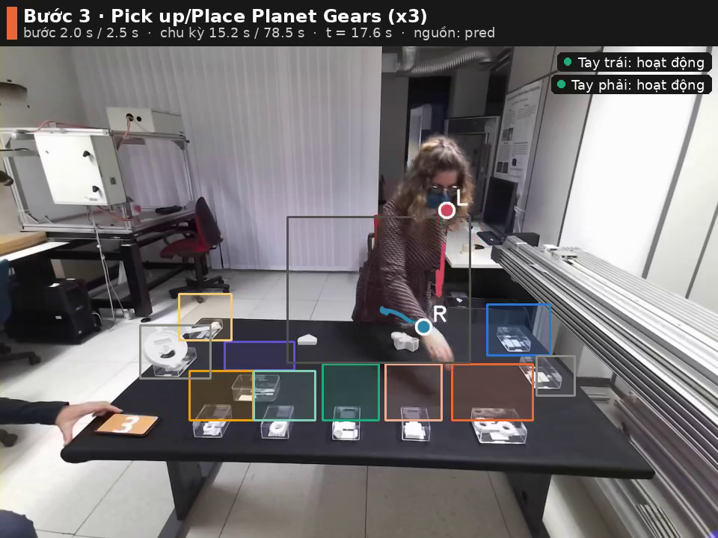
CONFIDENTIAL
DỮ LIỆU & ĐỘ TIN CẬY KEYPOINT
HA4M: 41 người lắp bộ bánh răng hành tinh, 12 bước, nhãn chuyên gia theo từng khung hình.
2 chu kỳ
95–96%
U001_V001 · U001_V002
Khung hình phát hiện người
5.082 khung hình, 30 fps, 2048×1536; trích keypoint ≈ 7.5 fps trên CPU
detect_rate 0.953 / 0.961
24.5 px
95%
Lệch trung vị cổ tay phải
Khung hình lệch < 50 px
So với skeleton Azure Kinect (U001_V001)
Tay phải. Tay trái hay bị thân che: P90 151.6 px → gắn cờ kém tin cậy
Khung hình overlay từ video demo của run (U001_V001, t = 17.6 s, bước 3.1): zone khay tô theo màu bước, vệt cổ tay ~1 s, trạng thái hai tay.
DỮ LIỆU
Kinect cũng là ước lượng — dùng để đối chứng, không phải ground truth tuyệt đối.
Notes:
[~1 phút — dữ liệu]
Để phát triển và đánh giá khách quan, đội dùng HA4M, một dataset công khai: 41 người lắp bộ bánh răng hành tinh gồm 12 bước, có nhãn chuyên gia theo từng khung hình. Trong slide này là hai chu kỳ lắp của người U001.
Hình bên trái là một khung hình từ video demo do hệ thống sinh ra: vùng khay được tô theo màu bước, vệt cổ tay trong khoảng 1 giây và trạng thái hai tay.
Độ tin cậy keypoint: hơn 95% khung hình phát hiện được người. So với skeleton của cảm biến Azure Kinect, cổ tay phải lệch trung vị 24,5 pixel và 95% khung hình dưới 50 pixel.
Tay trái hay bị thân che nên kém tin cậy hơn; hệ thống gắn cờ điều này thay vì che giấu.

Slide 8
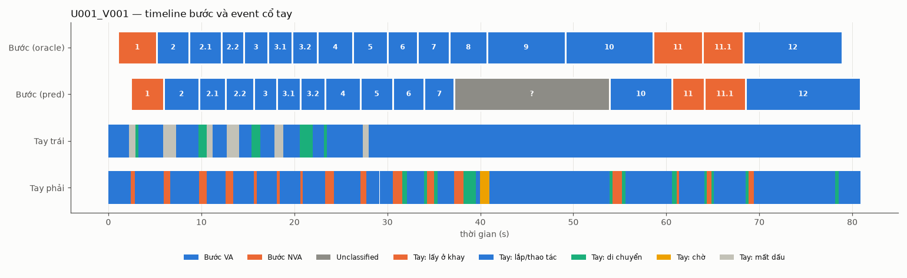
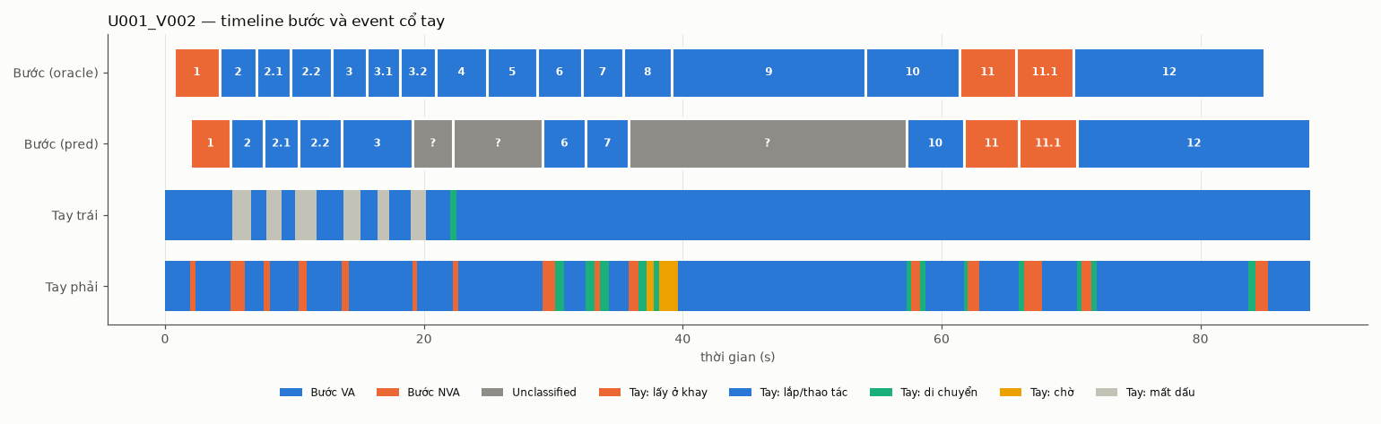
CONFIDENTIAL
PHÂN ĐOẠN BƯỚC: CV vs NHÃN
Bước bắt đầu ở lần lấy đầu tiên tại khay của bước; so trực tiếp với nhãn chuyên gia.
Sai số so với nhãn
V001
V002
Sai số cycle time
0.6 s
2.27 s
F1@IoU0.5 bước
0.75
0.714
MAE thời lượng bước
0.62 s
0.92 s
Giới hạn hiện tại: bước 9 không có khay riêng → gộp vào “chưa gán” (xám).
V002 chưa bắt được bước 3.2 và 5 — hệ thống báo thiếu bước thay vì đoán.
Precision 0.80 / 0.91 · recall 0.71 / 0.59 (V001 / V002).
ĐÁNH GIÁ
Baseline rule-based, chưa huấn luyện model; v2: DTW / change-point.
Notes:
[~1 phút 15 — kết quả phân đoạn]
Đây là kết quả quan trọng nhất về độ chính xác. Mỗi biểu đồ có hàng trên là bước theo nhãn chuyên gia, hàng dưới là bước do hệ thống tự tách, cùng hoạt động của hai tay.
Với chu kỳ V001, sai số cycle time chỉ 0,6 giây trên 77,9 giây, tức khoảng 0,8%; F1 phân đoạn bước 0,75; sai số thời lượng mỗi bước trung bình 0,62 giây.
Chu kỳ V002 khó hơn: F1 0,71, sai số cycle time 2,27 giây, vì hệ thống chưa bắt được hai lần lấy linh kiện.
Đây mới là baseline dựa trên quy tắc, chưa huấn luyện model nào. Điểm quan trọng là hệ thống trung thực về giới hạn: phần không chắc chắn được tô xám và báo thiếu bước, không tự đoán.

Slide 9
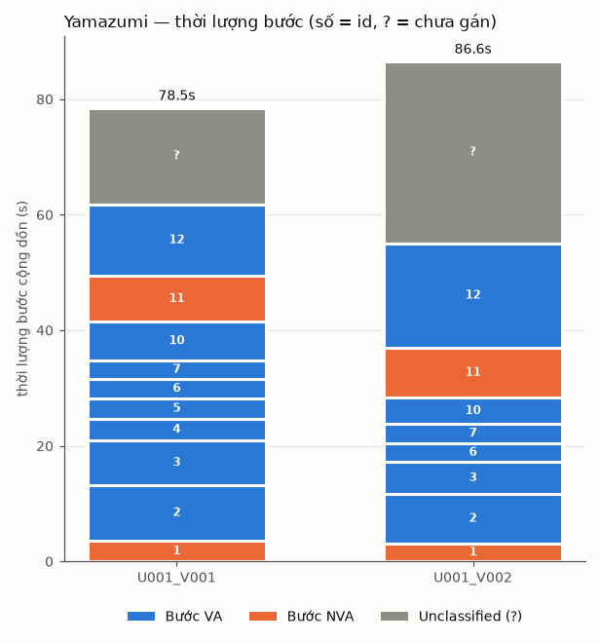
CONFIDENTIAL
MUDA · MURA · MURI
Yamazumi theo bước, biến động giữa hai lần lắp và sàng lọc tư thế cổ tay — số do pipeline tính.
MUDA
Lãng phí trong chu kỳ
%VA theo nhãn: 82.1% (V001) · 85.3% (V002)
15 / 14 lần lấy linh kiện mỗi chu kỳ; quãng đường cổ tay phải ≈ 13.5k px
Phần xám trên Yamazumi = thời gian CV chưa gán được bước
MURA
Biến động giữa hai lần lắp
Cycle time theo nhãn 77.9 s vs 84.3 s → CV 0.056
Bước biến động nhất (CV dự đoán): B10 Cover CV 0.28, B12 siết vít CV 0.26
MURI
Sàng lọc tư thế cổ tay (2D)
Cổ tay phải lệch > 30° trong 11.6% / 15.5% thời gian (độ phủ 88–91%)
Tay trái 23.1% nhưng độ phủ chỉ 27% → chỉ mang tính sàng lọc
3M
Rule bước chậm (median + 2·MAD) tự kích hoạt khi có ≥ 3 trial.
Notes:
[~1 phút 15 — 3M]
Từ các bước đã tách, hệ thống tính đủ ba chiều Lean.
Muda – lãng phí: biểu đồ Yamazumi bên trái chồng thời lượng 12 bước cho mỗi chu kỳ; tỷ lệ giá trị gia tăng theo nhãn là 82 và 85%; mỗi chu kỳ có 15 và 14 lần lấy linh kiện.
Mura – biến động: cùng một người nhưng hai lần lắp chênh nhau gần 6,5 giây; bước đặt nắp và bước siết vít biến động nhiều nhất – đó là nơi nên chuẩn hóa thao tác trước.
Muri – quá tải: hệ thống sàng lọc góc cổ tay 2D; tay phải lệch quá 30 độ khoảng 12 đến 15% thời gian. Với tay trái, độ phủ chỉ 27% nên hệ thống ghi rõ là chỉ mang tính sàng lọc.
Khi nạp thêm dữ liệu từ 3 chu kỳ trở lên, quy tắc phát hiện bước chậm bất thường sẽ tự kích hoạt.

Slide 10
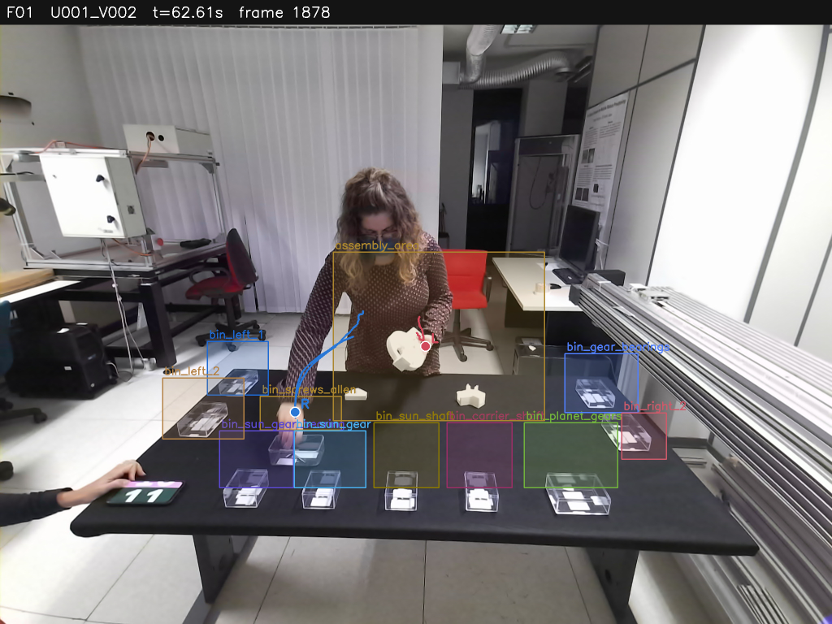
CONFIDENTIAL
FINDINGS & KAIZEN COPILOT
Rule tìm vấn đề và xếp hạng theo ảnh hưởng; LLM giải thích nhưng không được tạo số.
3 findings của run (xếp hạng)
F01
R2
Lấy dư ở khay vít/lục giác: 4 lần, SOP cần 3 (≈ 0.84 s/chu kỳ)
F02
R4
V002 thiếu bước 3.2 và 5 — giới hạn CV, độ tin cậy thấp
F03
R7
Cổ tay trái lệch > 30° trong 23.1% thời gian — sàng lọc 2D
Giải thích thật — Gemini 3.8 Flash (finding cổ tay)
“Thời gian góc cổ tay left lệch > 30° chiếm 23.1%, vượt ngưỡng 20.0%… góc lệch P90 là 67.4°.”
“Theo ECRS (Rearrange/Simplify), xem xét sắp xếp lại vị trí hoặc nghiêng khay linh kiện… kỹ sư IE cần quan sát video để xác nhận.”
KB-13
KB-01
✓ Validator: đạt ngay lần 1
F01 · U001_V002 · t = 62.6 s · bước 11: tay phải ở khay vít/lục giác (bằng chứng do 08_report sinh).
Validator đã bắt lỗi thật (“phân vị 90” → vá whitelist) và chặn số bịa như “tiết kiệm 8.2 s” bằng retry có phản hồi.
HUMAN-IN-THE-LOOP
Mỗi finding kèm mốc thời gian + ảnh bằng chứng; kỹ sư IE duyệt hoặc bác bỏ.
Notes:
[~1 phút 15 — findings & Copilot]
Từ các chỉ số, 7 quy tắc tìm ra vấn đề và xếp hạng theo ảnh hưởng nhân với độ tin cậy.
Finding đứng đầu là F01: ở chu kỳ V002, người thợ lấy linh kiện ở khay vít và lục giác 4 lần trong khi SOP chỉ cần 3. Ảnh bên trái là bằng chứng tự động: đúng thời điểm 62,6 giây, bước 11, tay phải đang ở khay vít.
Phần Copilot: LLM nhận finding và knowledge base Kaizen, viết quan sát, giả thuyết và đề xuất có trích dẫn. Đây là câu trả lời thật của Gemini 3.8 Flash, trích dẫn KB-13 về tư thế cổ tay và KB-01 về 3M.
Điểm mấu chốt là validator: mọi con số LLM viết phải có trong dữ liệu, mọi trích dẫn phải tồn tại. Trong thử nghiệm, validator đã chặn số bịa và yêu cầu LLM sửa – đúng nỗi lo "AI bịa" trong môi trường nhà máy.

Slide 11
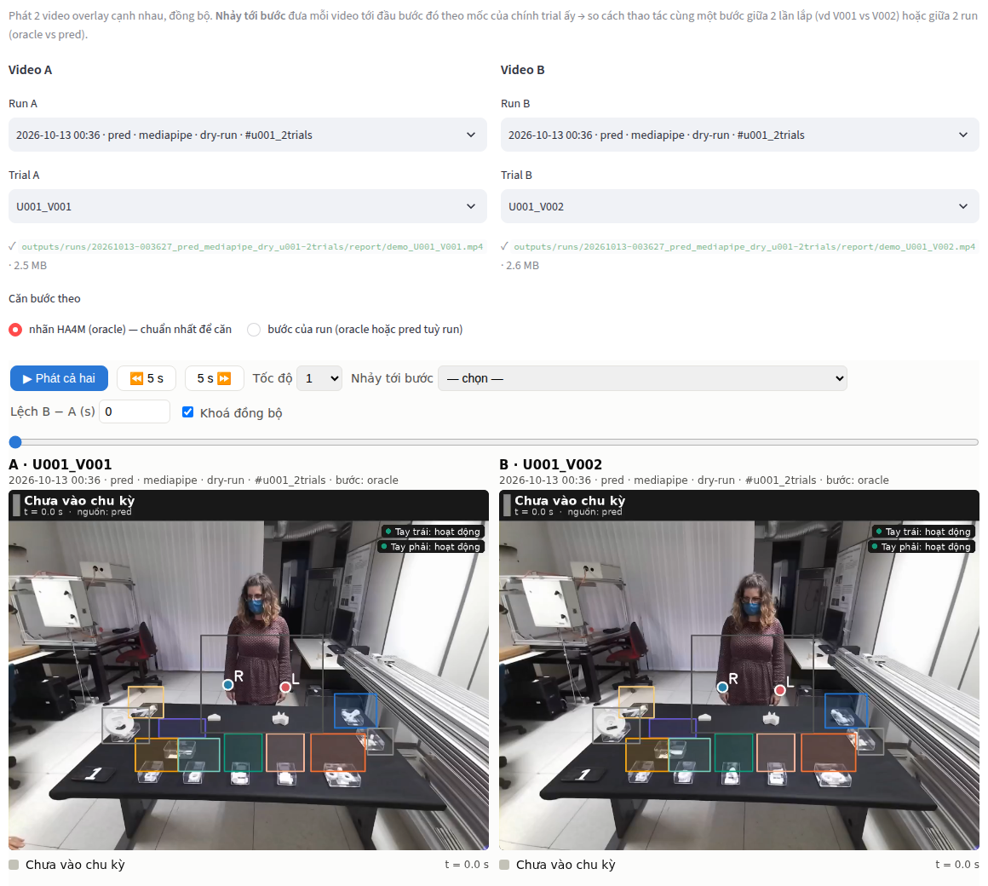
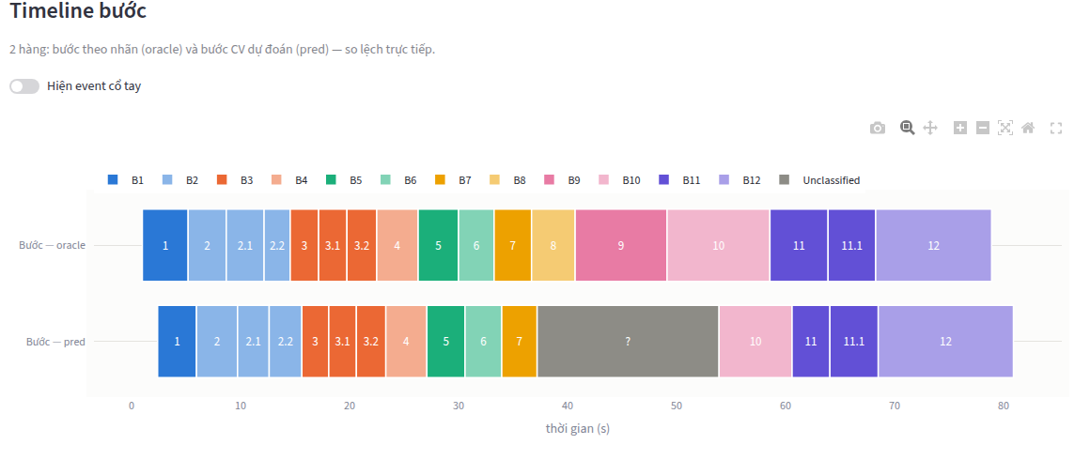
CONFIDENTIAL
DASHBOARD DEMO
Streamlit 8 tab, chỉ đọc kết quả của run — mở thẳng một run bằng đường link ?run=<run_id>.
8 tab cho kỹ sư IE
Tổng quan
Video & Timeline
So sánh video
Muda
Mura & Muri
Findings & Copilot
So sánh run
Chạy pipeline
DEMO
Video overlay H.264 phát ngay trên trình duyệt.
Notes:
[~1 phút — demo dashboard; có thể chuyển sang demo trực tiếp]
Toàn bộ kết quả được đưa lên dashboard Streamlit gồm 8 tab, chỉ đọc kết quả của run nên không bao giờ tự tính lại hay sai lệch con số.
Bên trái là tab So sánh video: hai lần lắp V001 và V002 phát song song, bấm "Nhảy tới bước" thì cả hai video cùng về đầu một bước SOP để kỹ sư so cách thao tác.
Bên phải là timeline: hàng bước theo nhãn và hàng bước hệ thống dự đoán xếp chồng nhau để thấy ngay chỗ lệch.
Ngoài ra còn các tab Muda, Mura và Muri, Findings có trích dẫn bấm xem nguyên văn, so sánh run và nút chạy pipeline ngay từ giao diện.

Slide 12
CONFIDENTIAL
Hiệu quả mang lại
0.6 s
0.75
95%
~9 s
Sai số cycle time
F1 phân đoạn bước
Cổ tay phải < 50 px
Phân tích 2 chu kỳ
V001: 78.5 s dự đoán vs 77.9 s theo nhãn (≈ 0.8%).
F1@IoU0.5 trên V001; MAE bước 0.62 s. V002: 0.714.
So với skeleton Azure Kinect; trung vị lệch 24.5 px.
Bước 02→08 sau khi có keypoint; trích keypoint ~6 phút/video trên CPU.
BUSINESS CASE
CÁCH XÁC MINH
• Phần cứng gần như 0: webcam/điện thoại + laptop sẵn có, không cần GPU.
• Đo 100% chu kỳ thay vì vài mẫu; thời gian người cho 1 lần time study ước tính < 30 phút (cần kiểm chứng).
• Golden cycle của người thợ giỏi lưu thành chuẩn số hoá cho đào tạo.
1. Baseline cùng trạm, cùng định nghĩa bước SOP.
2. Đối chiếu nhãn / đánh giá của kỹ sư IE (như nhãn HA4M).
3. Đo lại sau Kaizen bằng cùng pipeline; so sánh bằng compare_runs.
KẾT QUẢ ĐO TRÊN HA4M
Bốn số liệu trên đo thật trên HA4M U001 (V001, V002), baseline rule-based; hiệu quả vận hành tại DENSO là ước tính, cần pilot xác nhận.
Notes:
[~1 phút — hiệu quả]
Tóm lại các con số đã đo được – tất cả đo thật, không phải mục tiêu: sai số cycle time 0,6 giây, F1 phân đoạn bước 0,75, 95% khung hình cổ tay khớp cảm biến công nghiệp dưới 50 pixel, và phân tích hai chu kỳ chỉ mất khoảng 9 giây sau khi có keypoint.
Về kinh doanh: chi phí phần cứng gần như bằng 0 vì chỉ cần webcam và laptop; đo được 100% chu kỳ thay vì vài mẫu; và golden cycle của người thợ giỏi được lưu lại để đào tạo người mới.
Chúng em nói rõ: hiệu quả vận hành tại DENSO như thời gian time study dưới 30 phút là ước tính và cần pilot để xác nhận, theo đúng ba bước xác minh bên phải.

Slide 13
CONFIDENTIAL
Kế hoạch triển khai
ĐÃ XONG
TUẦN 1–4
THÁNG 2–3
THÁNG 4–6
PoC hackathon
Pilot 1 trạm
Mở rộng 3–5 trạm
Nâng cấp model
Pipeline end-to-end trên HA4M, đánh giá vs nhãn, validator LLM, dashboard + video demo.
→
Hiệu chỉnh camera, vẽ zone theo layout thật, đổi px→cm, đối chiếu với kỹ sư IE.
→
Thư viện golden cycle, nạp SOP nội bộ vào KB, đo tỷ lệ đề xuất được kỹ sư chấp nhận.
→
Phân đoạn học sâu (MS-TCN/ST-GCN) trên dữ liệu tích lũy, đa camera, đào tạo người mới.
DELIVERABLES: dashboard theo trạm • baseline 3M • báo cáo có dẫn nguồn • golden cycle • backlog Kaizen
Giả định: video và SOP được cấp quyền truy cập; chỉ lưu keypoint để bảo vệ quyền riêng tư; mốc thời gian điều chỉnh theo phạm vi thực tế.
Notes:
[~1 phút — kế hoạch]
Giai đoạn hackathon đã xong: pipeline chạy end-to-end, có đánh giá độ chính xác, validator LLM và dashboard.
Bốn tuần đầu: pilot tại một trạm thật của DENSO – hiệu chỉnh camera, vẽ vùng khay theo layout thật, đổi đơn vị pixel sang centimet và đối chiếu với kỹ sư IE.
Tháng 2 đến 3: mở rộng 3 đến 5 trạm, xây thư viện golden cycle, nạp SOP nội bộ và đo tỷ lệ đề xuất được kỹ sư chấp nhận.
Tháng 4 đến 6: dùng dữ liệu tích lũy để huấn luyện model phân đoạn học sâu, hỗ trợ nhiều camera và đưa vào đào tạo công nhân mới.
Về quyền riêng tư, hệ thống chỉ cần lưu khung xương, không cần lưu khuôn mặt.

Slide 14
CONFIDENTIAL
Kết luận
KHÔNG CHỈ BẤM GIỜ — BIẾN THAO TÁC THÀNH TRI THỨC ĐO ĐƯỢC.
MEASURE
EXPLAIN
VERIFY
Computer Vision
Kaizen Copilot
Human-in-the-loop
Bước SOP, cycle time, 3M từ video camera thường.
LLM giải thích có trích dẫn, không được tạo số.
Kỹ sư duyệt; đo lại trước–sau cùng phương pháp.
Đề xuất: pilot 4 tuần tại một trạm DENSO — quay video, dashboard 3M có bằng chứng, kỹ sư duyệt và đo lại trước–sau.
Đo đúng • Giải thích có căn cứ • Kỹ sư quyết định • Tri thức được tích lũy
Notes:
[~45 giây — kết luận]
Tóm lại, AI Kaizen Copilot không chỉ bấm giờ: nó biến mỗi thao tác thành tri thức đo được.
MEASURE: đo bước SOP, cycle time và 3M từ camera thường.
EXPLAIN: Copilot giải thích có trích dẫn và không được phép tạo số liệu.
VERIFY: kỹ sư là người quyết định, và cải tiến được đo lại bằng đúng phương pháp đó.
Đề xuất của đội: pilot 4 tuần tại một trạm DENSO.

Slide 15


CONFIDENTIAL
AI KAIZEN COPILOT
CẢM ƠN — HỎI & ĐÁP
DENSO Factory Hacks 2026 • MEASURE · EXPLAIN · VERIFY
Trịnh Gia Huy (nhóm trưởng) · Vũ Văn Mạnh · Nguyễn Trần Quang · Trịnh Hoài Nam
Notes:
[Hỏi & đáp]
Cảm ơn ban giám khảo đã lắng nghe. Đội sẵn sàng demo trực tiếp dashboard và trả lời câu hỏi.
Câu hỏi có thể gặp: (1) Khác gì bấm giờ bằng video thường? → đo tự động 100% chu kỳ, đủ 3M, có bằng chứng và đánh giá với nhãn chuyên gia.
(2) LLM có bịa không? → mọi số do code tính; validator chặn số/trích dẫn không có thật, có retry và báo tỷ lệ đạt.
(3) Áp dụng trạm khác thế nào? → chỉ cần vẽ zone và khai báo SOP cho trạm; mỗi lần chạy là một run để so sánh.
(4) Quyền riêng tư? → chỉ cần lưu khung xương; mục tiêu cải tiến quy trình, không giám sát cá nhân.

